Slide 1

面向工业设备智能运维的
机器人巡检与多模态大模型决策方法
Robot inspection and multi-modal large model decision-making method
答辩人：
导师：
时间：20

Slide 2
目录
研究背景
Research background
目的及意义
Purpose and significance
01
02
方法与过程
Methods and process
总结与讨论
Summary and Discussion
03
04
CONTENTS

Slide 3
目录
研究背景
目的与意义
01
研究背景
Research background
方法与过程
结果与分析
总结与讨论

Slide 4
背景介绍
目录
研究背景
研究背景
工业设备的安全稳定运行至关重要，但近年来化工等领域安全事故频发并造成大量伤亡，其中超60%的事故均与设备巡检不到位及故障未及时处理有关 。这暴露出传统人工巡检面临着三大显著局限：不仅24小时不间断作业的人力消耗巨大且在恶劣环境中存在极高安全隐患，而且高度依赖主观经验极易导致漏检和误判，同时巡检数据也难以实现系统化存储与分析 。为此，研发能够替代或辅助人工的智能巡检系统，从而有效保障工业生产安全、降低运维成本并提升管理效率，已成为一项具有重要现实意义的迫切需求 。
目的与意义
方法与过程
结果与分析
总结与讨论

Slide 5
背景介绍
目录
研究背景
研究背景
序号 | 事故 | 伤亡人数 | 事故级别
1 | 内蒙古赤市得丰焦化有限公司“1·19”较大爆炸事故 | 3人死亡 | 较大
2 | 四川西艾氟科技有限公司“5·3”较大爆炸事故 | 3人死亡 | 较大
3 | 湖北雪飞化工有限公司“5·9”较大爆炸事故 | 3人死亡 | 较大
4 | 甘肃宏汇能源化工有限公司“6·11”较大中毒窒息事故 | 3人死亡 | 较大
5 | 安徽滁州市来安县非法生产窝点“6·29”较大爆燃事故 | 4人死亡 | 较大
6 | 内蒙古乌兰泰安能源化工有限责任公司“4·19”较大中毒事故 | 4人死亡，1人受伤 | 较大
7 | 厦门金达威维生素有限公司“1·11”较大闪爆事故 | 4人死亡，6人受伤 | 较大
8 | 陕西神木市德润碳质还原剂有限公司“11·20”较大爆炸事故 | 5人死亡 | 较大
目的与意义
方法与过程
结果与分析
总结与讨论

Slide 6
社会现状与需求
目录
社会痛点
社会需求
研究背景
全天候困难
人工无法实现24小时不间断巡检监控
在工业生产等场景中，急需一类自主巡检 + 智能决策的一体化智能运维系统
可代替人工操作的设备，它们能长时间稳定运行，还可在高温、高压且有毒的恶劣环境中正常工作。
目的与意义
方法与过程
恶劣环境危险
高温、高压、有毒气体等环境威胁人身安全
结果与分析
主观判断易漏
总结与讨论
依赖经验判断，异常检出率不稳定

Slide 7
国内外研究进展
目录
工业机器人巡检
工业异常检测
研究背景
固定轨道巡检
自主移动机器人
缺乏深层的语义理解能力
多模态大模型驱动的演进
0样本的异常定位与描述
缺乏与机器人系统的有效集成
目的与意义
方法与过程
重要节点
结果与分析
智能运维决策
规则专家系统
缺乏可解释性
总结与讨论

Slide 8
目录
研究背景
02
目的与意义
目的与意义
Purpose and significance
方法与过程
总结与讨论

Slide 9
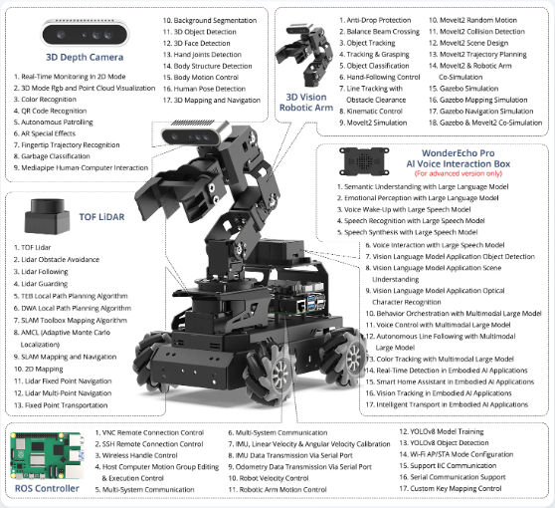
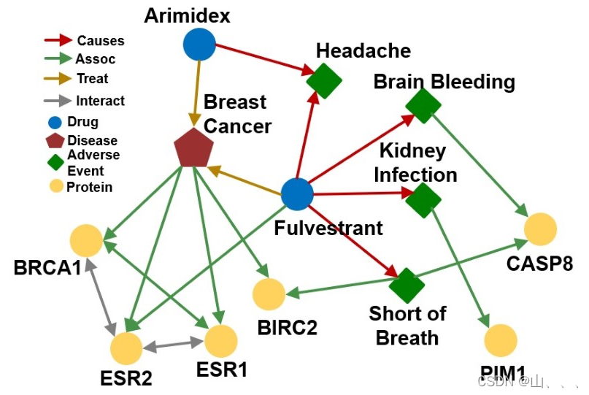
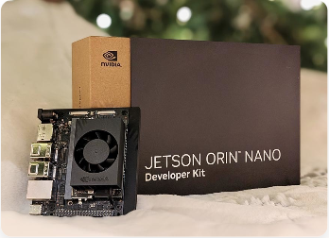
研究目的
目录
研究背景
三大
挑战
目的与意义
多模态感知数据的时空对齐与融合机制。如何有效融合视觉、听觉、时序等多源异构数据，实现跨模态的语义对齐与互补增强，是构建可靠感知系统的核心挑战。
知识驱动与数据驱动的协同决策机制。如何将知识图谱中的结构化领域知识与大模型的数据驱动推理能力有效融合，实现既准确又可解释的智能决策。
方法与过程
边缘端大模型的实时推理与精度平衡。如何在资源受限的边缘计算平台上实现大模型的高效推理，在保证检测精度的同时满足实时性要求。
总结与讨论

Slide 10
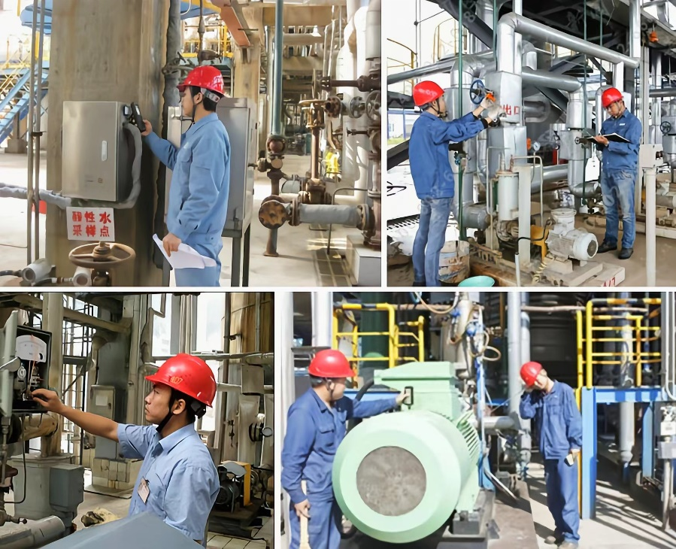
研究意义
目录
理论意义
研究背景
探索具身智能、多模态大模型与知识图谱融合机制，提供工业智能决策新框架
目的与意义
输入意义标题
输入意义标题
实践意义
这里输入正文内容，这里输入正文内容，这里输入正文内容，这里输入正文内容，这里输入正文内容，这里输入正文内容
这里输入正文内容，这里输入正文内容，这里输入正文内容，这里输入正文内容，这里输入正文内容，这里输入正文内容
方法与过程
替代 / 辅助人工巡检，降低安全事故风险，缩减运维成本，提升化工、电力、石油等行业运维效率
常规人工检测
总结与讨论

Slide 11
目录
研究背景
03
目的与意义
方法与过程
Methods and process
方法与过程
总结与讨论

Slide 12
前提准备
目录
研究背景
完成四轮全向移动机器人底盘结构设计与加工，完成 STM32 控制板、Jetson 边缘计算平台、激光雷达、多模态传感器的选型与集成，搭建稳定硬件实验环境。
目的与意义
硬件平台准备
方法与过程
技术环境
准备
收集工业设备手册、故障案例、维修文档等资料，构建工业设备知识图谱与向量数据库，准备用于模型训练与验证的工业场景数据集。
搭建 ROS2+Humble 开发环境，配置 Ubuntu 系统、PyTorch 深度学习框架、TensorRT 加速工具，完成 SLAM、YOLOv8、VLM、RAG 等核心算法环境部署。
数据与知识
准备
总结与讨论

Slide 13
研究方法
目录
目录
研究背景
研究背景
目的与意义
多传感器融合与自主导航方法
双轨协同视觉异常检测方法
RAG + 知识图谱融合智能决策方法
目的与意义
基于 ROS2 搭建机器人系统，采用Cartographer SLAM+AMCL 定位 + EKF 滤波，融合激光雷达、IMU、里程计数据，实现工业场景高精度建图与自主导航。
提出快轨 + 慢轨检测策略：快轨用 YOLOv8 实现实时目标检测，慢轨用 VLM+SAM 做深度语义分析，通过自适应阈值兼顾检测速度与缺陷定位精度。
以 Neo4j 构建设备知识图谱，结合 FAISS 向量库与 LangChain 框架，实现检索增强生成推理，完成可解释、可追溯的故障诊断与运维决策。
方法与过程
方法与过程
总结与讨论
总结与讨论

Slide 14
研究过程
目录
机械设计
STM32开发
ROS2+SLAM YOLO部署
VLM+知识图谱
RAG系统
研究背景
2025.5-2025.7
2025.8-2025.10
2025.11-2026.1
目的与意义
2026.5
2026.2-2026.4
结题答辩
系统集成测试论文
方法与过程
预期成果
总结与讨论
📑 SCI/EI1-2篇
💻 ROS2巡检平台
🤖 巡检机器人1台
📄 发明专利1项

Slide 15
研究过程
目录
双轨协同视觉检测
RAG与知识图谱融合
研究背景
YOLO实时快轨 + VLM深度慢轨
置信度自适应协同触发机制
向量检索+图谱推理双通道
实现可解释的多跳推理决策
目的与意义
特色创新
方法与过程
TensorRT加速 + 模型量化
Jetson端侧实时多模态推理
四轮全向驱动 + IMU融合
高精度SLAM导航定位
总结与讨论
边缘端轻量化部署
全向轮+惯导精确定位

Slide 16
目录
研究背景
04
总结与讨论
Summary and Discussion
目的与意义
方法与过程
总结与讨论

Slide 17
结果讨论
目录
研究背景
石油化工
行业场景应用
目的与意义
电力能源
未来展望
方法与过程
矿山开采
总结与讨论
总结与讨论
智能制造

Slide 18
参考文献
目录
[1] Guo J, Liu Z, Han J, et al. AnomalyGPT: Detecting Industrial Anomalies using Large Vision-Language Models[C]. Advances in Neural Information Processing Systems (NeurIPS), 2024.
[2] Wang Y, Peng J, Liu Y, et al. Real-IAD: A Real-World Multi-View Industrial Anomaly Detection Dataset[C]. IEEE/CVF Conference on Computer Vision and Pattern Recognition (CVPR), 2024.
[3] Chen Z, Wu Y, Zhang X, et al. VAND 2.0: Versatile and Accurate Neural Defect Detection[C]. IEEE/CVF Conference on Computer Vision and Pattern Recognition (CVPR), 2024.
[4] Liu Z, Wang S, Cui E, et al. Adapting Segment Anything Model for Domain Adaptive Semantic Segmentation[C]. IEEE/CVF Conference on Computer Vision and Pattern Recognition (CVPR), 2024.
[5] Zhang Z, Liu Y, Wang S, et al. Goal-Guided Transformer-Enabled Reinforcement Learning for Efficient Autonomous Navigation[J]. IEEE Transactions on Intelligent Transportation Systems, 2024, 25(7): 7821-7834.
[6] Li J, Chen W, Wang H, et al. Multimodal Large Language Models for Industrial Applications: A Comprehensive Survey[J]. IEEE Transactions on Multimedia, 2024, 26: 4521-4540.
[7] Zhang L, Chen Y, Li M, et al. Deep Industrial Image Anomaly Detection: A Survey[J]. IEEE Transactions on Pattern Analysis and Machine Intelligence, 2024, 46(11): 7890-7910.
[8] Wang H, Zhang Q, Liu X, et al. Knowledge Graph-Enhanced Retrieval Augmented Generation for Industrial Intelligent Maintenance[J]. IEEE Transactions on Industrial Informatics, 2024, 20(8): 10521-10533.
[9] Chen X, Li Y, Wang Z, et al. A Survey on Retrieval-Augmented Generation for Large Language Models[J]. IEEE Transactions on Knowledge and Data Engineering, 2024, 36(12): 5678-5695.
研究背景
目的与意义
方法与过程
总结与讨论
总结与讨论

Slide 19
参考文献（续表）
目录
[10] Liu S, Wang J, Chen H, et al. Predictive Maintenance Using Transformer-Based Time Series Forecasting for Industrial Equipment[J]. IEEE Transactions on Industrial Electronics, 2024, 71(5): 5432-5443.
[11] Yang T, Zhang W, Li X, et al. Edge Intelligence for Autonomous Mobile Robots: A Survey[J]. IEEE Internet of Things Journal, 2024, 11(15): 20156-20173.
[12] Wu J, Liu Y, Fan J, et al. Informer-Based Semi-Supervised Learning for Fault Diagnosis of Industrial Robot[J]. IEEE Transactions on Industrial Informatics, 2024, 20(3): 4121-4133.
[13] Kim S, Park J, Lee H, et al. Efficient On-Device Fine-Tuning of Vision-Language Models for Industrial Inspection[J]. IEEE Transactions on Mobile Computing, 2025, 24(1): 312-328.
[14] Zhao Y, Chen L, Wang K, et al. Robust SLAM with Multi-Sensor Fusion for Autonomous Navigation in Complex Industrial Environments[J]. IEEE Robotics and Automation Letters, 2024, 9(6): 5234-5241.
[15] Xu R, Zhang H, Liu F, et al. MMAD: The First-Ever Comprehensive Benchmark for Multimodal Large Language Models in Industrial Anomaly Detection[J]. IEEE Transactions on Instrumentation and Measurement, 2025, 74(1): 1-15.
研究背景
目的与意义
方法与过程
总结与讨论
总结与讨论

Slide 20
恳请各位老师批评指正
Please criticize and correct me, teachers
答辩人：
导师：
时间

